Slide 1
iOS应用开发技术
任课教师：徐慧
电子邮箱：xuhui@cumt.edu.cn

Slide 2
教学内容：swift语言 + iOS开发
考核方式：考试
平时成绩（30%）+考试成绩（70%）=总评成绩（100%）
参考教材：iOS开发相关书籍

Slide 3
移动设备操作系统
移动终端的特点：
1、在硬件体系上，移动终端具备中央处理器、存储器、输入部件和输出部件，也就是说，移动终端往往是具备通信功能的微型计算机设备。另外，移动终端可以具有多种输入方式，诸如键盘、鼠标、触摸屏、送话器和摄像头等。
2、在软件体系上，移动终端必须具备操作系统，同时，这些操作系统越来越开放，基于这些开放的操作系统平台开发的个性化应用软件层出不穷，极大程度地满足了个性化用户的需求。

Slide 4
移动设备操作系统
一 、ios系统：
iOS是由苹果公司开发的移动操作系统 。苹果公司最早于2007年1月9日的Macworld大会上公布这个系统，最初是设计给iPhone使用的，后来陆续套用到iPod touch、iPad以及Apple TV等产品上。iOS与苹果的Mac OS X操作系统一样，属于类Unix的商业操作系统。原本这个系统名为iPhone OS，因为iPad，iPhone，iPod touch都使用iPhone OS，所以2010WWDC大会上宣布改名为iOS。
二、Android系统：
Android是一种基于Linux的自由及开放源代码的操作系统，主要使用于移动设备，如智能手机和平板电脑，由Google公司和开放手机联盟领导及开发。
三、Harmony OS系统：
华为公司在2019年8月9日于东莞举行华为开发者大会（HDC.2019）上正式发布的操作系统。华为鸿蒙系统是一款全新的面向全场景的分布式操作系统，创造一个超级虚拟终端互联的世界，将人、设备、场景有机地联系在一起，将消费者在全场景生活中接触的多种智能终端实现极速发现、极速连接、硬件互助、资源共享，用合适的设备提供场景体验。

Slide 5
一个合格的iOS开发者
（1）有一台开发设备，安装Xcode开发环境
（2）有语言开发基础（Objective-C、Swift等）
（3）熟悉Apple SDK开发框架（Foundation框架、UIKit框架等）

Slide 6
下载方法：
(1) App Store下载
(2) https://developer.apple.com/download/all/?q=Xcode

Slide 7
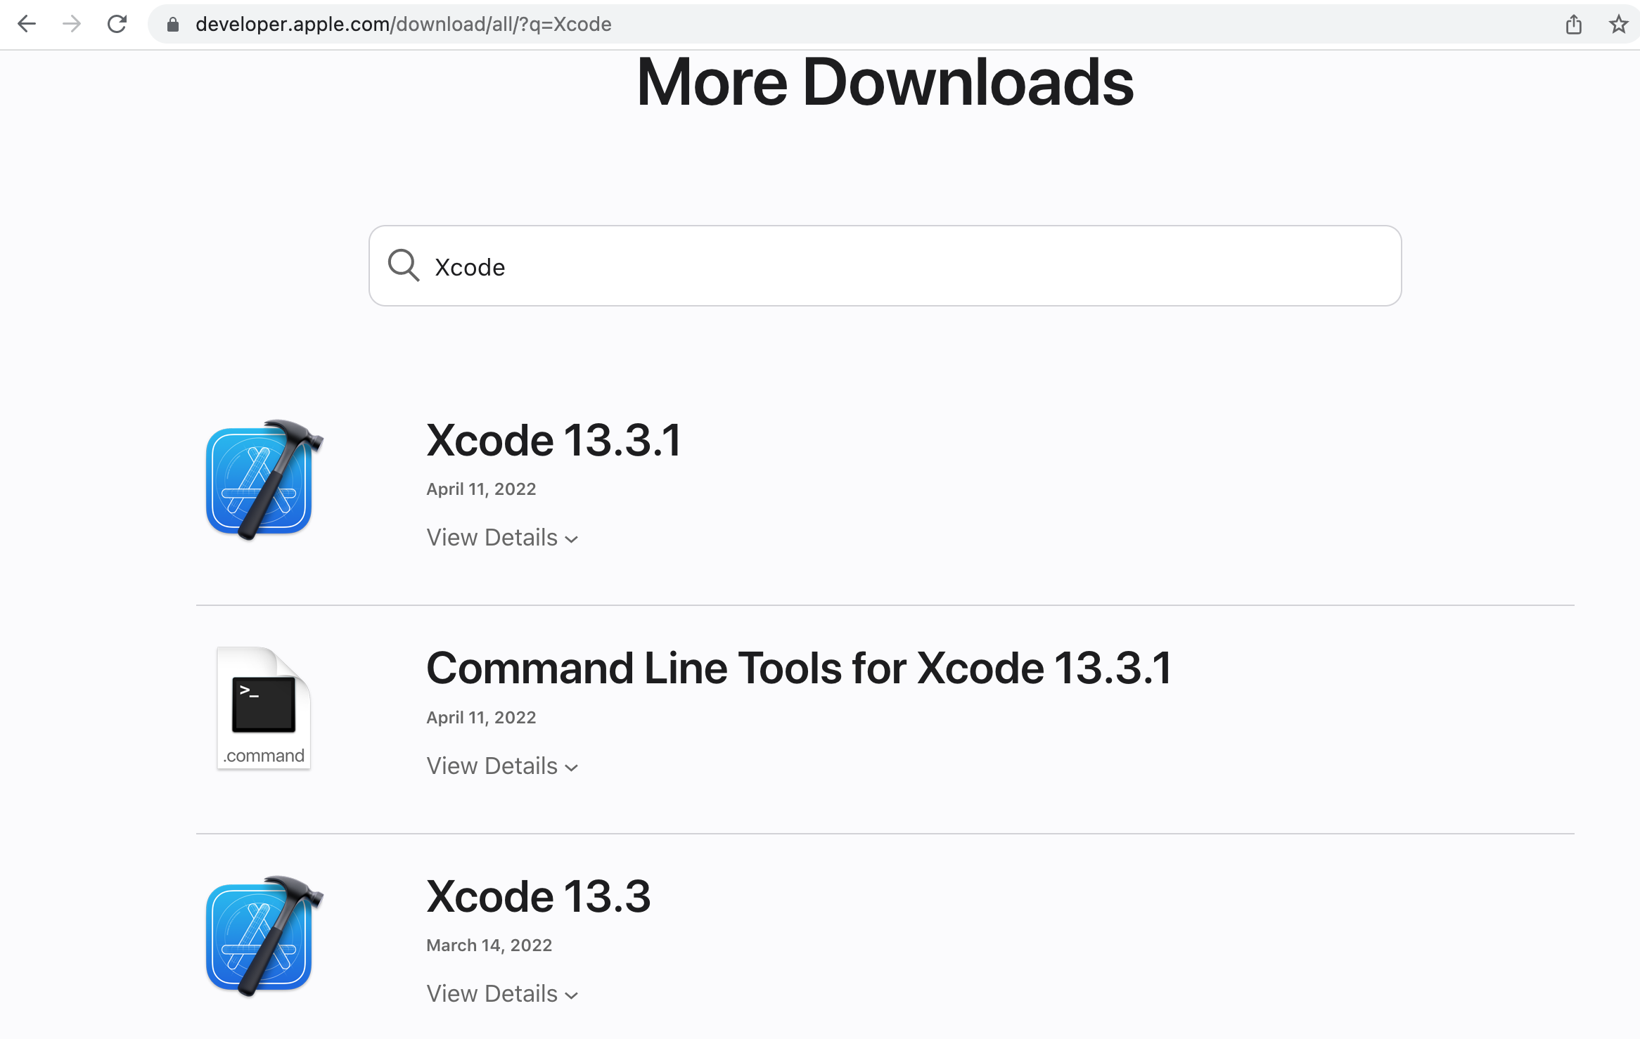

Slide 8
一款App立足的两大要素
（1）美观的UI界面
（2）实用的功能

